Slide 1
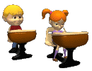
РУССКИЙ ЯЗЫК Приготовила учитель начальных классов Путинина Л.А. 2013 год
К
http://aida.ucoz.ru
К
Б
В
Е
З
А
Ж
И
З
Ж
Е
Д
В
Б
А

Slide 2
ПРАВИЛА ПОВЕДЕНИЯ НА УРОКЕ
На уроке будь старательным,
Будь спокойным и внимательным.
Всё пиши, не отставая,
Слушай, не перебивая.
Говори всё чётко, внятно,
Чтобы было всем понятно.
Если хочешь отвечать,
Надо руку поднимать.

Slide 3
ЛУЧШИЙ СПОСОБ
вспомнить ЧТО-ЛИБО –
ЭТО заставить себя думать

Slide 4
Словарный диктант

Slide 5
Р…чник
Д…мишко
Зв…рёк
В…зальный
К…слинка
П…тно
Заг…дать
Речка
Дом
Зверь
Вяжет
Кислый
Пятна
Загадка
Лови ошибку
е
е
о
о
е
е
я
я
и
и
я
я
а
а

Slide 6
ДЕВИЗ УРОКА
ЗНАЕШЬ – ГОВОРИ,
НЕ ЗНАЕШЬ СЛУШАЙ

Slide 7
Текст - это
единое целое
Текст - состоит
из нескольких предложений
Которые …
связаны по смыслу
порядке
Предложения записываютсяв строгом …
У текста есть …
заглавие
По заглавию можно определить …
тему текста и главную мысль

Slide 8
Лиса – хищный зверёк. Она красива и стройна. Пушистый хвост лисицы – особая гордость. Он служит рулём во время бега и тёплым покрывалом в зимних ночёвках. Основная пища лисы – лесные мыши. Она истребляет их. Этим она приносит пользу лесу.
Лиса

Slide 10
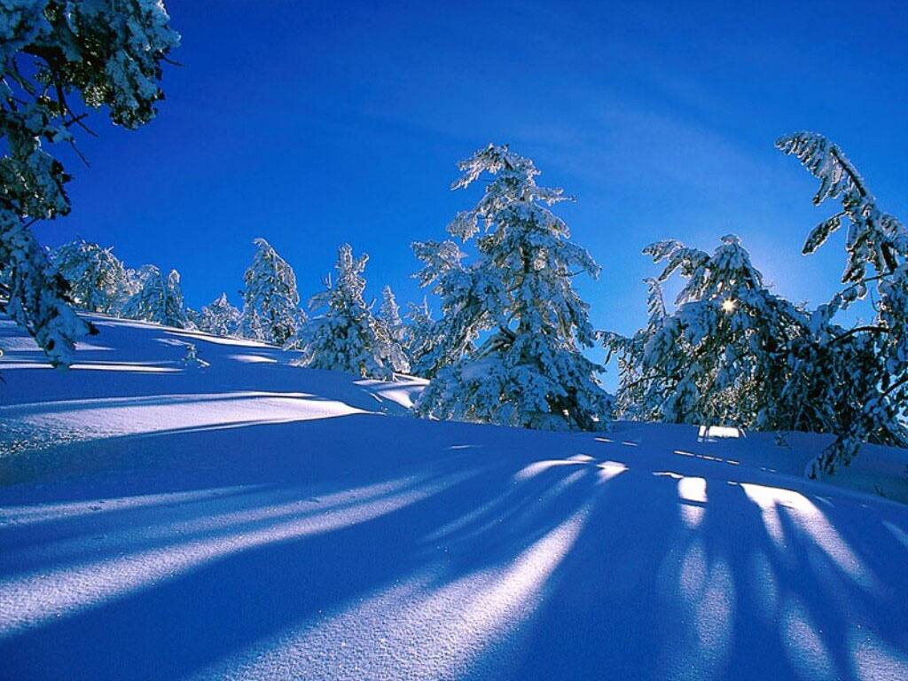
Чудесен зимний лес! Светло вокруг и тихо. Под деревьями на мягком белом снегу множество таинственных знаков. Но кто хозяин этих следов? Это лесные жители оставили свои следы.
Зимний лес

Slide 11
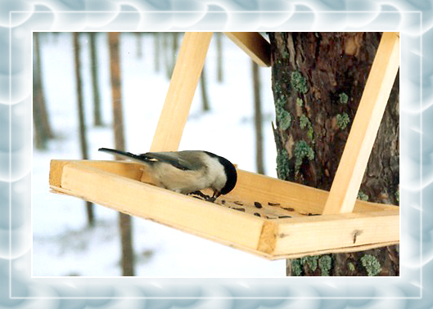
Помогайте птицам зимой!
Ребята смастерили для птиц кормушки. Прилетели туда синички, воробьи, снегири и другие птицы. Жадно клюют они зерно и крошки.
Наступили морозные дни. Холодно и голодно стало птицам.
Помогайте птицам зимой! Они в долгу не останутся!

Slide 12
Тема урока
Последовательность частей текста или предложений

Slide 13
Кривая уточка
В доме чисто, прибрано. Вот чудеса!
Пошли они раз за грибами в лес и нашли уточку.
А та уточка была кривая.
Утром они ушли.
Дома старики сделали для уточки гнездышко из перьев.
Жили-были старик со старухой.
Уточка обернулась девушкой, избу вымыла, воды наносила, пирогов напекла.
Они ее взяли и принесли домой.
Пришли старики и очень удивились.
Кто кого пугал?

Slide 14
Кривая уточка
1. Жили-были старик со старухой.
2. Пошли они раз за грибами в лес и нашли уточку.
3. А та уточка была кривая.
4. Они ее взяли и принесли домой.
5. Дома старики сделали для уточки гнездышко из перьев.
6. Утром они ушли.
7. Уточка обернулась девушкой, избу вымыла, воды наносила, пирогов напекла.
8. Пришли старики и очень удивились.
9. В доме чисто, прибрано.
10. Вот чудеса!

Slide 15
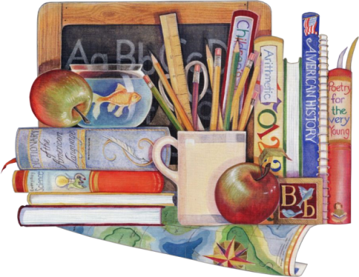
Домашнее задание

